Slide 1
Skolēnu sasniegumi mācību priekšmetu olimpiādēs un konkursos
2017./2018.m.g.

Slide 2
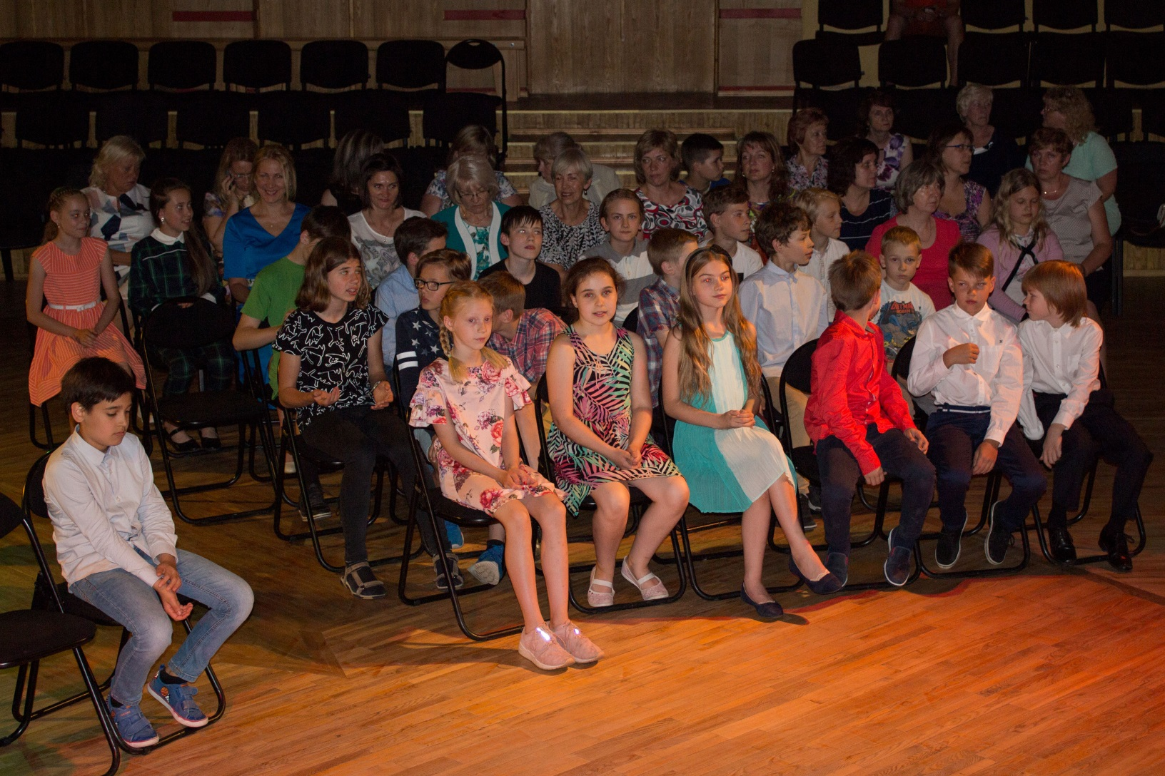
Pieņemšana pie direktores

Slide 3
Konkurss labākais mācībās
Raivo Karlsons – 1. klašu grupā
Līva Bruņeniece – 2. klašu grupā
Marta Videmane – 3. klašu grupā
Amanda Volkopa – 4. klašu grupā
Viktorija Dimza – 5. klašu grupā
Estere Zazerska – 6. klašu grupā

Slide 4
Viktorīna «Eiropas Valodu diena Latvijā un pasaulē»
Markuss Grevals
Elvijs Ļevčūns
- pateicība par piedalīšanos
Sk. Jolanta Bardovska, Regīna Hanzena

Slide 5
Novadpētniecisko darbu konkurss
Ieva Miezere – 1. vieta
Sk. Valda Bērziņa

Slide 6
Ogres novada
4. klašu latviešu valodas olimpiāde
Marta Barlo – 1. vieta
Paula Estere Āboltiņa – 2. vieta
Līga Leja – 3. vieta
Sk. Eva Ozere, Ieviņa Piļka, Jolanta Bardovska

Slide 7
Angļu valodas konkurss
«Jautrais karuselis»
Estere Zazerska – 1. vieta
Emīls Salcevičs – 2. vieta
Baiba Priede – 3. vieta
Sk. Gunta Jakobsone, Raivis Pope

Slide 8
Skolēnu skatuves runas konkursa
2. kārta Madonā
Lienīte Audare – 2. vieta
Novada skatuves runas konkurss
Lienīte Audare – 1. vieta
Sk. Indra Tilaka

Slide 9
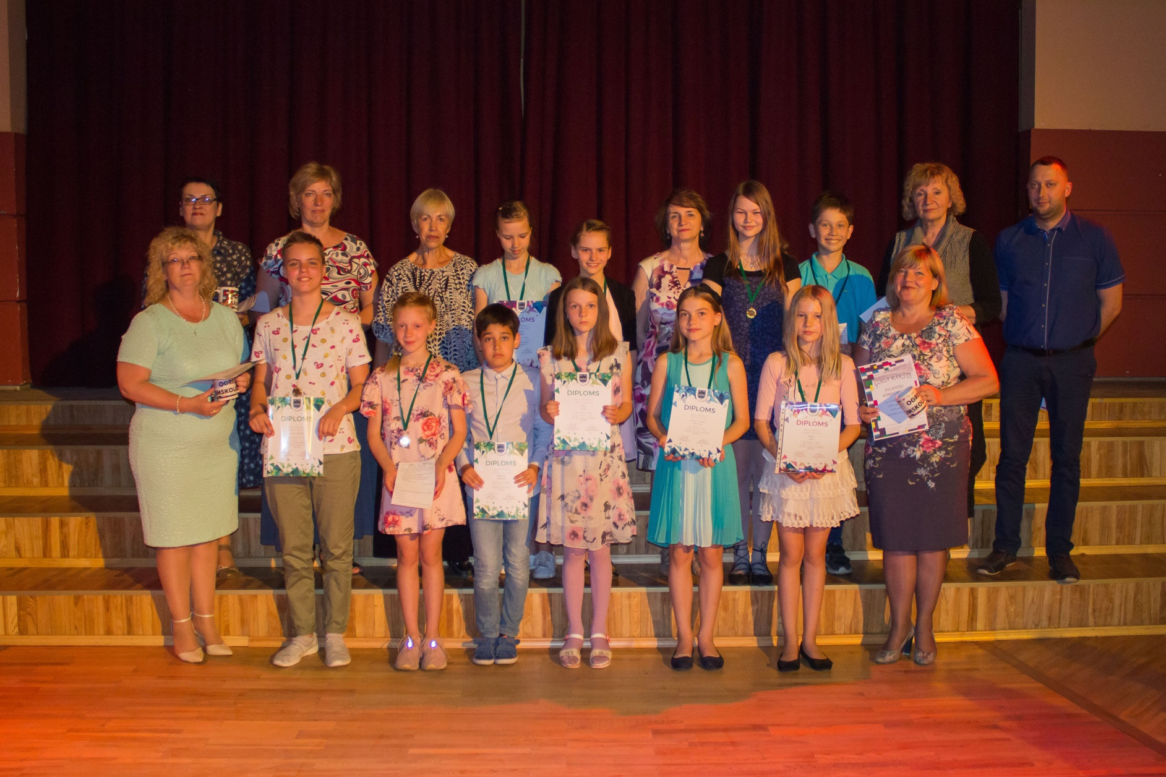

Slide 10
Latvijas 45. atklātā matemātikas olimpiāde
Amanda Saulīte – 3. vieta
Sk. Sandra Kalniņa

Slide 11
Zemgales novada 17. matemātikas olimpiāde
Amanda Saulīte – 1. vieta
Estere Zazerska – 2. vieta
Amanda Korde – 2. vieta
Starpnovadu matemātikas olimpiāde
Amanda Saulīte – 1. vieta
Anete Kalniņa – 1. vieta
Estere Zazerska – 2. vieta
Linda Lūkina – 2. vieta
Sk. Sandra Kalniņa, Lana Ķirse, Daila Živuļina

Slide 12
Starptautiskajā matemātikas konkursā «Ķengurs 2018»
Marta Videmane – 2. vieta Latvijā
Sk. Ilona Arnīte

Slide 13
Starptautiskais 4. klašu matemātikas konkurss «Tik vai Cik…»
Marta Barlo – 3. vieta
Amanda Volkopa – 3. vieta
Sk. Inga Gaidele

Slide 14
MMC matemātikas olimpiādē
Kristers Liepiņš – 1. vieta – zelta medaļa
Amanda Volkopa – 2. vieta – zelta medaļa
Estere Zazerska – 9. vieta – sudraba medaļa
Sk. Sandra Kalniņa, Inga Gaidele, Lana Ķirse

Slide 15
Ogres novada
4. klašu matemātikas olimpiāde
Amanda Volkopa – 1. vieta
Markuss Grevals – 3. vieta
Sk. Inga Gaidele

Slide 16
Ogres novada konkurss
«IKT un tehnoloģijas»
Kārlis Upmalis – 1. vieta
Kristaps Amatnieks – 1. vieta
Kārlis Jelevics – 2. vieta
Sk. Inga Biukšāne, Dace Babāne

Slide 17
Jauno vides pētnieku forums «Skolēni eksperimentē» Rīgā
Pēteris Mikasenoks – 1. vieta
Sk. Sandra Kuriloviča

Slide 18
Ogres novada konkurss
«Skolēns eksperimentē»
Rolands Krūmiņš – 1. vieta
Pēteris Mikasenoks – 1. vieta
Karlīna Marta Ķēniņa, Agate Bičkovska – 1. vieta
Kārlis Palsāns, Artūrs Asars – 2. vieta
Mārtiņš Ķēniņš – 2. vieta
Sk. Sandra Kuriloviča, Olga Pudule

Slide 19
Ogres novada vides un izziņu spēļu konkurss «Dzīvo zaļi»
Amanda Korde,Elēna Selga,Elīna Eiduka
– 1. vieta
Sk. Sandra Kuriloviča

Slide 20
Novada ģeogrāfijas olimpiāde
Artūrs Jakovļevs, Roberts Daugerts, Elēna Selga, Baiba Priede – 1. vieta
Baiba Priede ind. – 3. vieta
Sk. Sandra Kuriloviča

Slide 21
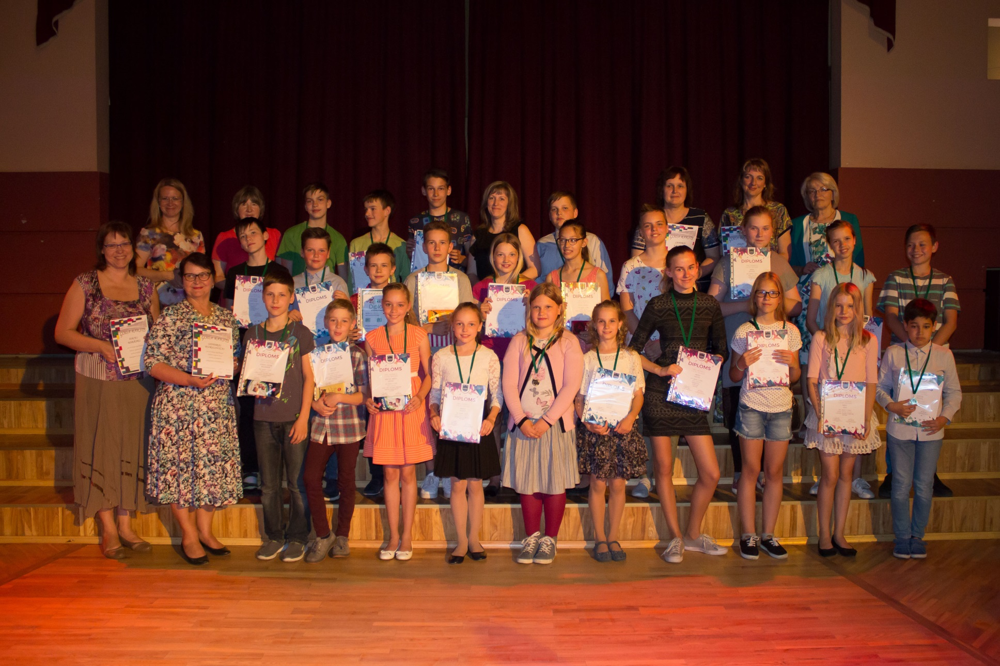

Slide 22
Satversmes tiesas izsludinātajā zīmējumu konkursā par godu Satversmes 96. un Latvijas simtgadei
Marta Karolīna Ziņģīte
Elīna Vempere
Heidija Ūberga
Nikija Tēra
Alise Vaskāne
– pateicība par piedalīšanos
Sk. Sandra Latvele

Slide 23
Novada vizuālās mākslas olimpiāde «Portrets»
Heidija Ūberga – 1. vieta
Nikija Tēra – 1. vieta
Agate Bičkovska – 2. vieta
Sk. Sandra Latvele

Slide 24
Novada koka un metāla tehnoloģiju olimpiāde
Andrians Averjanovs – 2. vieta
Kokapstrādes pulciņš «Visa Dieva radībiņa saulītē līgojās» - I pakāpes diploms
Sk. Laila Misuļina

Slide 25
Latvijas skolu čempionāts orientēšanās sportā
Emīls Šulcs – 1. vieta
Bruno Šterns – 3. vieta

Slide 26
Novada skolēnu sporta spēles pavasara kross
Raimonds Strods – 2. vieta
Roberts Bleidels – 2. vieta
Bruno Jēkabsons – 3. vieta
Nils Meijers – atzinība
Sk. Rolands Pauliņš

Slide 27
Novada skolēnu sporta spēles vieglatlētika
Viktorija Dimza – 1. vieta 60 m skrējienā
Nils Meijers – 1. vieta 60 m skrējienā
1. vieta 300 m skrējienā
Sk. Edvīns Meinerts, Rolands Pauliņš

Slide 28
Starpnovadu skolēnu sporta spēles
64 lauciņu dambretē
Estere Zazerska – 1. vieta
Renāte Kalniņa – 2. vieta
Toms Grīnbergs – 3. vieta
Sk. Dzintars Kaņeps

Slide 29
Starpnovadu konkurss «Asini prātu»
Raivo Karlsons – 1. vieta
Līva Bruņeniece – 2. vieta
Gustavs Vilcāns – 3. vieta
Madara Pētersone – 3. vieta
Riāna Gailiša – atzinība
Sk. Dzintars Kaņeps

Slide 30
